Slide 1
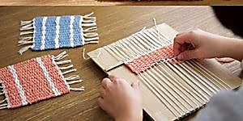
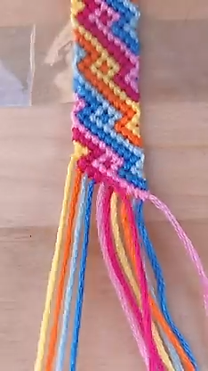
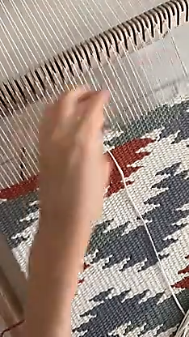
Gazlamalarni o‘rilishlarini aniqlash

Slide 2

Gazlamalarning o‘rilishiga nisbatan ularning tashqi ko ‘rinishi, tuzilishi va xossalari o‘zgaradi.

Slide 3

Gazlamalar ikki to‘da iplarning o‘zaro o‘rilishi natijasida hosil bo‘ladi. Gazlamalarning uzunligi bo‘yicha joylashgan iplar tanda deb ataladi. Eni bo‘yicha joylashgan iplar arqoq deb ataladi. Gazlamalarni to‘qish jarayonida gazlama yuzasiga goh arqoq goh tanda ipi chiqadi. Agar tanda ipi bir yoki bir qancha arqoq ipi ustidan o ‘tsa, to ‘qimaning bu qismini tanda qoplanishi deb ataladi. O‘rilish guli katak qog‘iozga chiziladi. Shu katak qog‘ozning vertikal kataklarini tanda ipi deb qabul qilinadi. Natijada, har xil katak ikkita ipning kesishgan joyi bo‘ladi. Agar shu kesilgan joyda tanda qoplanishi bo‘lsa, u holda shu katak bo‘yaladi. Agar arqoq qoplanishi bo ‘lsa, u holda shu katak oq bo‘yicha qoladi. Tanda va arqoq qoplanishlari ma’lum ishlardan keyin takrorlanadi. O‘rilish gilining takrorlanishiga qadar bo‘lgan ishlarning soniga to‘qimaning rappori tanda va arqoq bo‘yicha aniqlanadi.

Slide 4

Hamma gazlamalar o‘rilish bo‘yicha 4 sinfga bo‘linadi.
Oddiy o‘rilish (silliq, bosh o‘rilish).
Mayda gulli o‘rilish (hosila o‘rilish).
Murakkab o‘rilish (ko ‘p qavatli o‘rilish).
Yirik gulli o‘rilish (jakkarda o‘rilish).

Slide 5
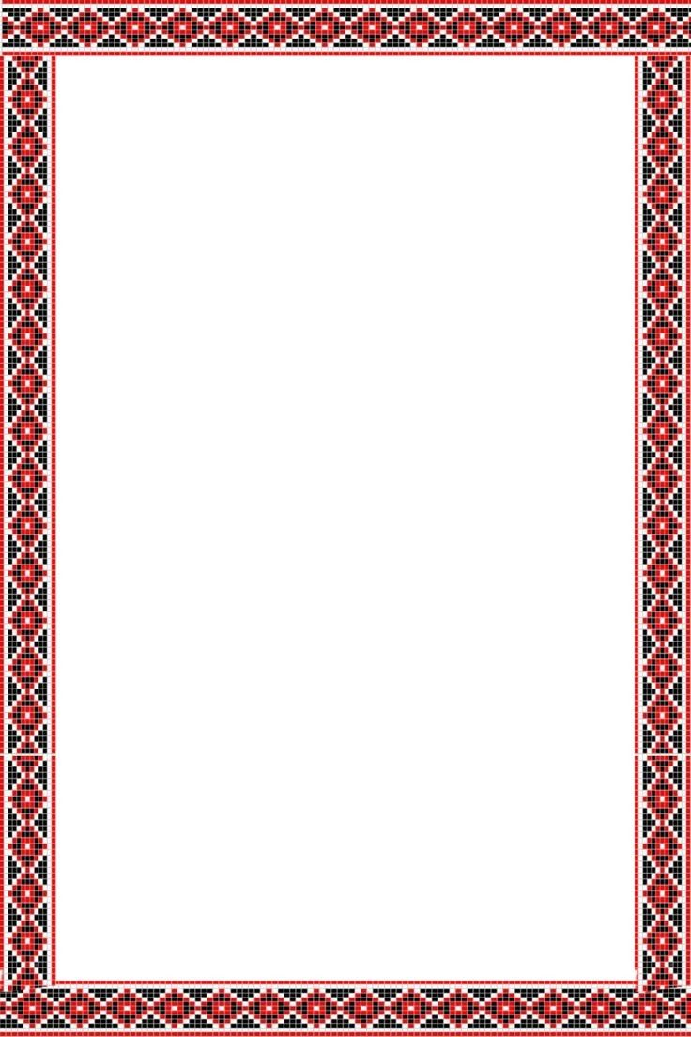
Har qaysi to‘qima o‘rilishida tanda bo‘yicha rapport va arqoq bo‘yicha rapport bo‘ladi. Tanda bo‘yicha rapport – o‘rilish gilini hosil qiladigan tanda iplarining soni bilan aniqlanadi. Arqoq bo‘yicha rapport – o‘rilish gulini hosil qiladigan arqoq iplarining soni aniqlanadi. To‘qima o‘rilishlari ichida eng ko‘p tarqalgan o‘rilish – oddiy o‘rilishdir. Bu o‘rilishga polotno, sarja, satin (atlas) o‘rilishlar kiradi. Oddiy o‘rilishda har qaysi tanda ipi rapportda arqoq ipi bilan faqat bir marta urilishadi. Har doim tanda bo‘yicha rapport arqoq bo‘yicha rapportga teng bo‘ladi.

Slide 6

Polotno o‘rilish. Bu to‘qima arqoq va tanda iplari shaxmat holatida kesishib joylashadi. To‘qimaning yuziga bir gal tanda ipi, bir gal arqoq ipi chiqadi. Polotno urilishda to ‘qilgan to‘qimaning o‘ngi va teskarisi bir xil va tekis bo‘ladi. Boshqa o‘rilishga nisbatan polotno urilishdagi gazlama mustahkam bo‘ladi.
Agar polotno o‘rilishda tanda arqoqga nisbatan yo‘g‘on bo‘lsa, to‘qimada ko‘ndalang yo‘llar hosil bo‘ladi. Arqoq yo‘g‘on bo‘lsa, bo‘ylama yo‘llar hosil bo‘ladi.

Slide 7
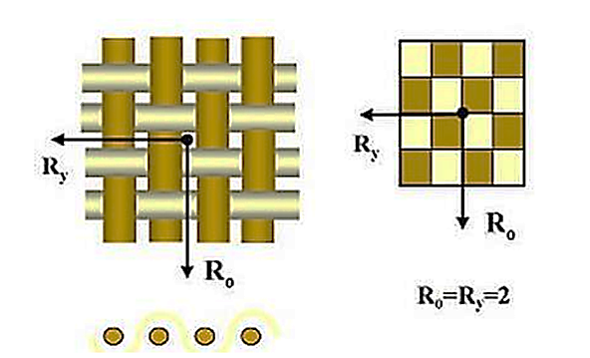
Polotno o‘rilish.

Slide 8

Sarja o‘rilish
Tanda va arqoq qoplanishi bir tomonga yo‘nalib bitta ipga surilib to‘qiladi. Sarja rapportida minimal iplarning soni uchta teng bo‘ladi. To‘qimaning o‘ngiga, odatda diagonal yo‘llar chapdan o‘nga qarab, pastdan yuqoriga, ba’zan o‘ngdan chapga qarab ketadi. Sarja urilishning rapporti kasr bilan belgilanadi. (1/2, 1/3....)
Kasrning surati rapportdagi tanda qoplanishlar sonini bildiradi, maxraji esa, arqoq qoplanishlarini bildiradi. Sarja rapporti surat va maxrajdagi raqamlar yig‘insiga teng bo ‘ladi. Sarjaning o ‘ngiga arqoq qoplanishlar ko‘p bo‘lsa, arqoqli sarja deb ataladi, aksincha gazlama o‘ngida tanda qoplanishlar bo‘lsa, tandali sarja deb ataladi.

Slide 9
Kasrning surati rapportdagi tanda qoplanishlar sonini bildiradi, maxraji esa, arqoq qoplanishlarini bildiradi. Sarja rapporti surat va maxrajdagi raqamlar yig‘insiga teng bo ‘ladi. Sarjaning o ‘ngiga arqoq qoplanishlar ko‘p bo‘lsa, arqoqli sarja deb ataladi, aksincha gazlama o‘ngida tanda qoplanishlar bo‘lsa, tandali sarja deb ataladi.
Arqoqli sarja – 1/2; 1/3; 1/4: .....
Tandali sarja – 2/1; 3/1; 4/1: .....
Sarja rapportidagi iplar soniga hamda tanda arqoqning zichligiga qarab, sarja urilishdagi dioganal yo‘llarning qiyalik burchagi har xil bo‘ladi. Sarja urilishdagi to‘qimalar yumshoq, mayin, elastik bo‘ladi, lekin mustahkamligi polotno urilish to‘qimaga qaraganda pastroq bo ‘ladi.

Slide 10
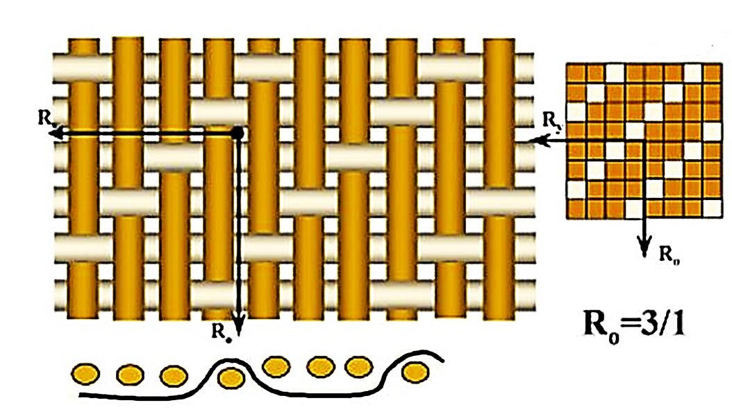
Sarja o‘rilish

Slide 11

Satin va atlas o‘rilish
To‘qimachilik o‘ngiga chiziq uzun qaplanishlar bo‘ladi. Shuning uchun to‘qimaning o‘ngi, odatda silliq bo‘ladi. Agar to‘qimaning o‘ngida ko‘proq arqoq qoplanish bo‘lsa, uni satin o‘rilishi deb aytiladi, Aksincha, gazlama ungida ko‘proq tanda qoplanishi bo‘lsa atlas o‘rilishi bo‘ladi.

Slide 12
Satin va atlas o‘rilishlar rapportida beshta ip bo‘ladi va qoplash siljishi ikkitadan kam bo‘lmasligi kerak. Satin va atlas o‘rilishlar rapporti kasr bilan belgilanadi. (5/2; 5/3; 7/2; 7/3). Kasrning surati rapportiga iplarning sonini ko‘rsatadi. Maxraji esa qoplash siljishini ko‘rsatadi. Satin va atlas o‘rilishdagi to‘qimalar ishqalanishga chidamli, lekin sitiluvchan bo‘ladi. Satin va atlas о’rilishdagi materiallarning о’ng tomoni silliq bо’ladi va tovlanib turadi, chunki bu о’rilishlarda tanda (atlas) yoki arqoq (satin) iplari chо’ziq qoplanishlar hosil qiladi. Satinning о’ngini arqoq qoplanishlar atlasning о’ngini tanda qoplanishlari tashkil qiladi.

Slide 13
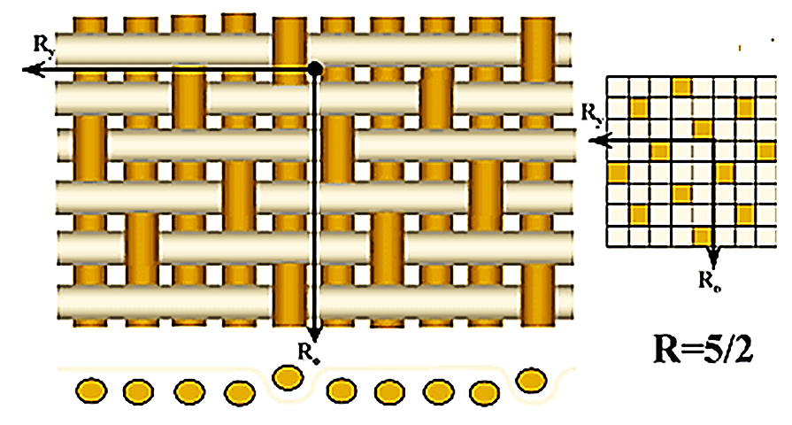
Satin o ‘rilish

Slide 14
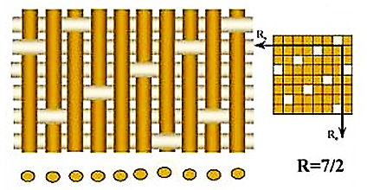
Atlas o ‘rilish

Slide 15

Satin (atlas) о’rilishining tuzilishi quyidagicha bо’ladi: rapportdagi iplarning soni beshtadan kam bо’lmaydi: Rmin=5; qoplanishlarning siljishi birdan katta va 1 dan kichik bо’ladi; rapport va siljishini kо’rsatuvchi sonlar bir-biriga bо’linmasligi kerak.
Keng tarqalgan satinlarning rapportlari 5,8 va 10 ga teng. Bu holda siljish sonlari quyidagicha bо’ladi: R=5 bо’lsa, unda Z=2 yoki Z=3 bо’ladi; R=8 bо’lsa, unda Z=3 yoki Z=5 bо’ladi; R=10 bо’lsa, unda Z =3 yoki Z=7 bо’ladi. Satin (atlas) о’rilishlari kasr bilan belgilanadi. Suratda о’rilish rapportining miqdori, maxrajda - siljish soni kо’rsatiladi. Demak, satin (atlas)lar 5/2, 5/3, 8/3, 10/7 va hokazo deb belgilanadi. Satin о’rilishi keng tarqalgan satin nomli paxta materialini ishlab chiqarganda qо’llaniladi. Atlas о’rilishi lastik, tik-lastik paxta materiallari, satin dubl, xon-atlas va boshqa ipak materiallari, kо’pgina astarlik ipak va yarim ipak materiallarni ishlab chiqarishda ishlatiladi.

Slide 16

Mayda gulli o‘rilishlar
Oddiy o‘rilishda tanda yoki arqoq iplari qoplanishlar kuchaytirilsa (cho‘ziq bo‘lsa) mayda guli o‘rilish hosil bo‘ladi. Mayda gulli o‘rilishga reps, rogojka to‘qimalari kiradi. Tandali reps, Arqoqli reps, Rogojka. Mayda guli o‘rilishda gazlama o‘ngiga mayda naqshlar sezilib turadi. Murakkab o‘rilishda ikkita tanda bita arqoq yoki ikkita tanda va ikkita arqoq iplari ishlatilib ikki qavatli, ikki yuzlama va turli gazlamalar olinadi (drap, baxmal, sun’iy mo‘yna).

Slide 17
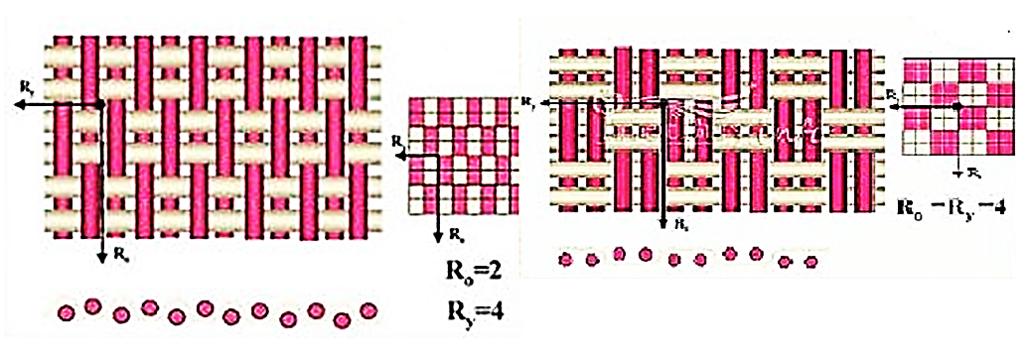
Reps, Rogojka o’rilish

Slide 18

Yirik gulli о’rilishlar
Yirik gulli о’rilishdagi materiallar tо’quv dastgohlardagi jakkard mashinalari yordamida ishlab chiqariladi. Bunday о’rilishlarning rapporti bir necha yuz ming iplardan iborat bо’lishi mumkin, ya’ni har bir iplarning guruhi ma’lum tartibda boshqa iplar bilan о’rilishadi. Bunday о’rilishlardagi naqshlarning shakli turlicha bо’ladi; о’simliklarning rasmi, gul dastgohlari, geometrik naqshlar va hokazo. Turli materiallar, gilamlar, gobelenlar, dasturxon va boshqa buyumlar yirik gulli о’rilishda tо’qiladi. Yirik gulli о’rilishlar oddiy va murakkab xillarga bо’linadi. Oddiylari ikki, murakkablari esa uch va undan kо’p ip turkumlaridan iborat bо’ladi.

Slide 19
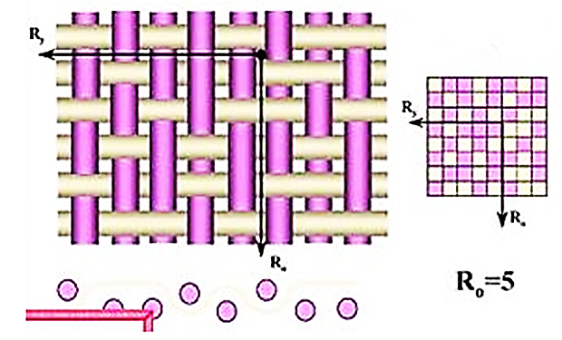
Krep о’rilishi.

